Slide 1
О ГОСУДАРСТВЕННОЙ ПОДДЕРЖКЕ РАБОТОДАТЕЛЕЙ В ЦЕЛЯХ СТИМУЛИРОВАНИЯ ЗАНЯТОСТИ
ОТДЕЛЬНЫХ КАТЕГОРИЙ ГРАЖДАН
В 2022 ГОДУ
МОСКОВСКАЯ ОБЛАСТЬ

Slide 2
Постановление Правительства
Российской Федерации от 13 МАРТА 2021 №362
2
(В РЕДАКЦИИ ПП РФ ОТ 18 МАРТА 2022 ГОДА № 398)
Цель предоставления субсидии: | Частичная компенсация затрат работодателя на выплату заработной платы трудоустроенным работникам, которые соответствуют определенным критериям
Вид хозяйствующего субъекта: | Юридические лица; Индивидуальные предприниматели; + Некоммерческие организации.
Условия участия для работодателей: | Наличие государственной регистрации, осуществленной до 1 января 2022 года Отсутствие неисполненной обязанности по уплате налогов, сборов, страховых взносов, пеней, штрафов и процентов, превышающее 10 тыс. рублей

Slide 3
Критерии для трудоустраиваемых граждан
3
Молодежь до 30 лет: | Возможность заключения ТД:
Граждане с инвалидностью и ОВЗ; Незанятые более 4 месяцев с даты окончания военной службы; Не имеющие среднего профессионального или высшего образования; Незанятые более 4 месяцев с даты выдачи документа об образовании; Освободившиеся из мест лишения свободы; Дети-сироты, дети, оставшиеся без попечения родителей; Состоящие на учете в комиссии по делам несовершеннолетних; Имеющие несовершеннолетних детей. | Лица, с которыми согласно ТК РФ возможно заключить трудовой договор
 | Зарегистрированы в ЦЗН:
 | На дату направления ЦЗН к работодателю являлись: безработными гражданами; ищущими работу и не состоящие в трудовых отношениях.
 | Незанятые:
 | На дату заключения ТД не имели работы, не являлись ИП или плательщиком НПД

Slide 4
Предоставление субсидии
4
СРОКИ ВЫПЛАТЫ: | РАЗМЕР СУБСИДИИ:
По истечении первого месяца работы гражданина; По истечении третьего месяца работы гражданина; По истечении шестого месяца работы гражданина. | МРОТ, увеличенный на сумму страховых взносов; Фактическая численность трудоустроенных граждан
 | 18 057 руб.

Slide 5
Информация для работодателей размещена на портале «Работа в России»
5
https://trudvsem.ru/information-pages/support-program

Slide 6
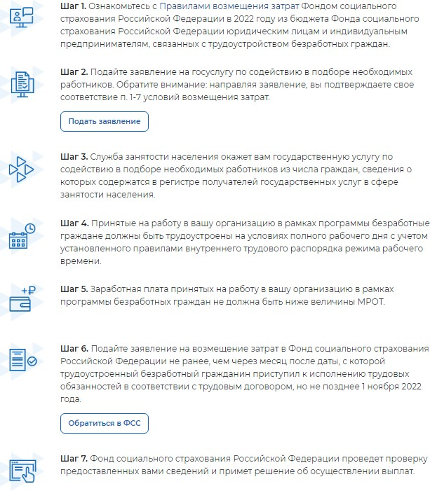
Как принять участие в программе
На портале «Работа в России»
6
https://trudvsem.ru/auth/login?to=/auth/manager/services/
https://fss.gov.ru/new/

Slide 7
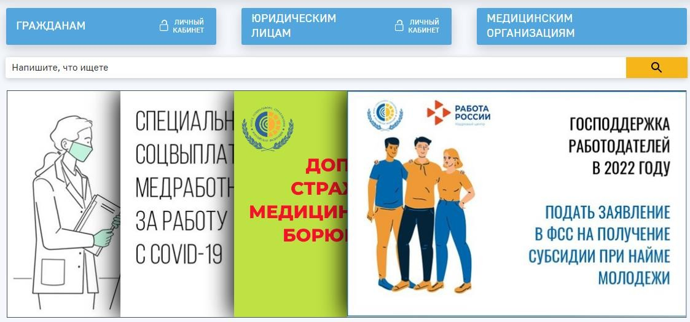
Как подать заявление на получение субсидии через ФСС
7
https://fss.gov.ru/new/

Slide 8
Подробно с информацией о порядке выплаты субсидии и о категориях участников можно ознакомиться на Портале «Работа в России» по ссылке: https://trudvsem.ru/information-pages/support-program.
По возникшим вопросам можно обращаться:
в ГКУ МО «Наро-Фоминский ЦЗН», расположенный по адресу: 143300, Московская область, город Наро-Фоминск, улица Ленина, дом 12, телефоны: +7(496)344-86-99, +7(496)343-92-92, +7(496)343-83-29, эл. почта: naro-fominsk.czn@mosreg.ru. Часы работы: понедельник-четверг с 09:00 до 17:00 (обед — 13:00-13:45), пятница — с 09:00 до 15:45. Суббота и воскресенье — выходной;
в отдел по труду Управления по инвестициям и поддержке предпринимательства Администрации Одинцовского городского округа, горячая линия: 8(495)599-62-60.

